Slide 1
Cebu(관광지아님) 기획서
씨-티 러쉬

Slide 2


목차
메인 기획서
0
문서 구조
1
차량 운행 기획서
운행 원리
사륜구동
서스펜션 시스템
2
차량 조작 기획서
조작키
조작 방법
조작 구조
3
추적 차량 기획서
차량 규격
추적 방법
4
게임 플레이 기획서
게임 클리어 조건
게임 오버 조건
무적 시간
리스폰 시스템
키 아이템

Slide 3
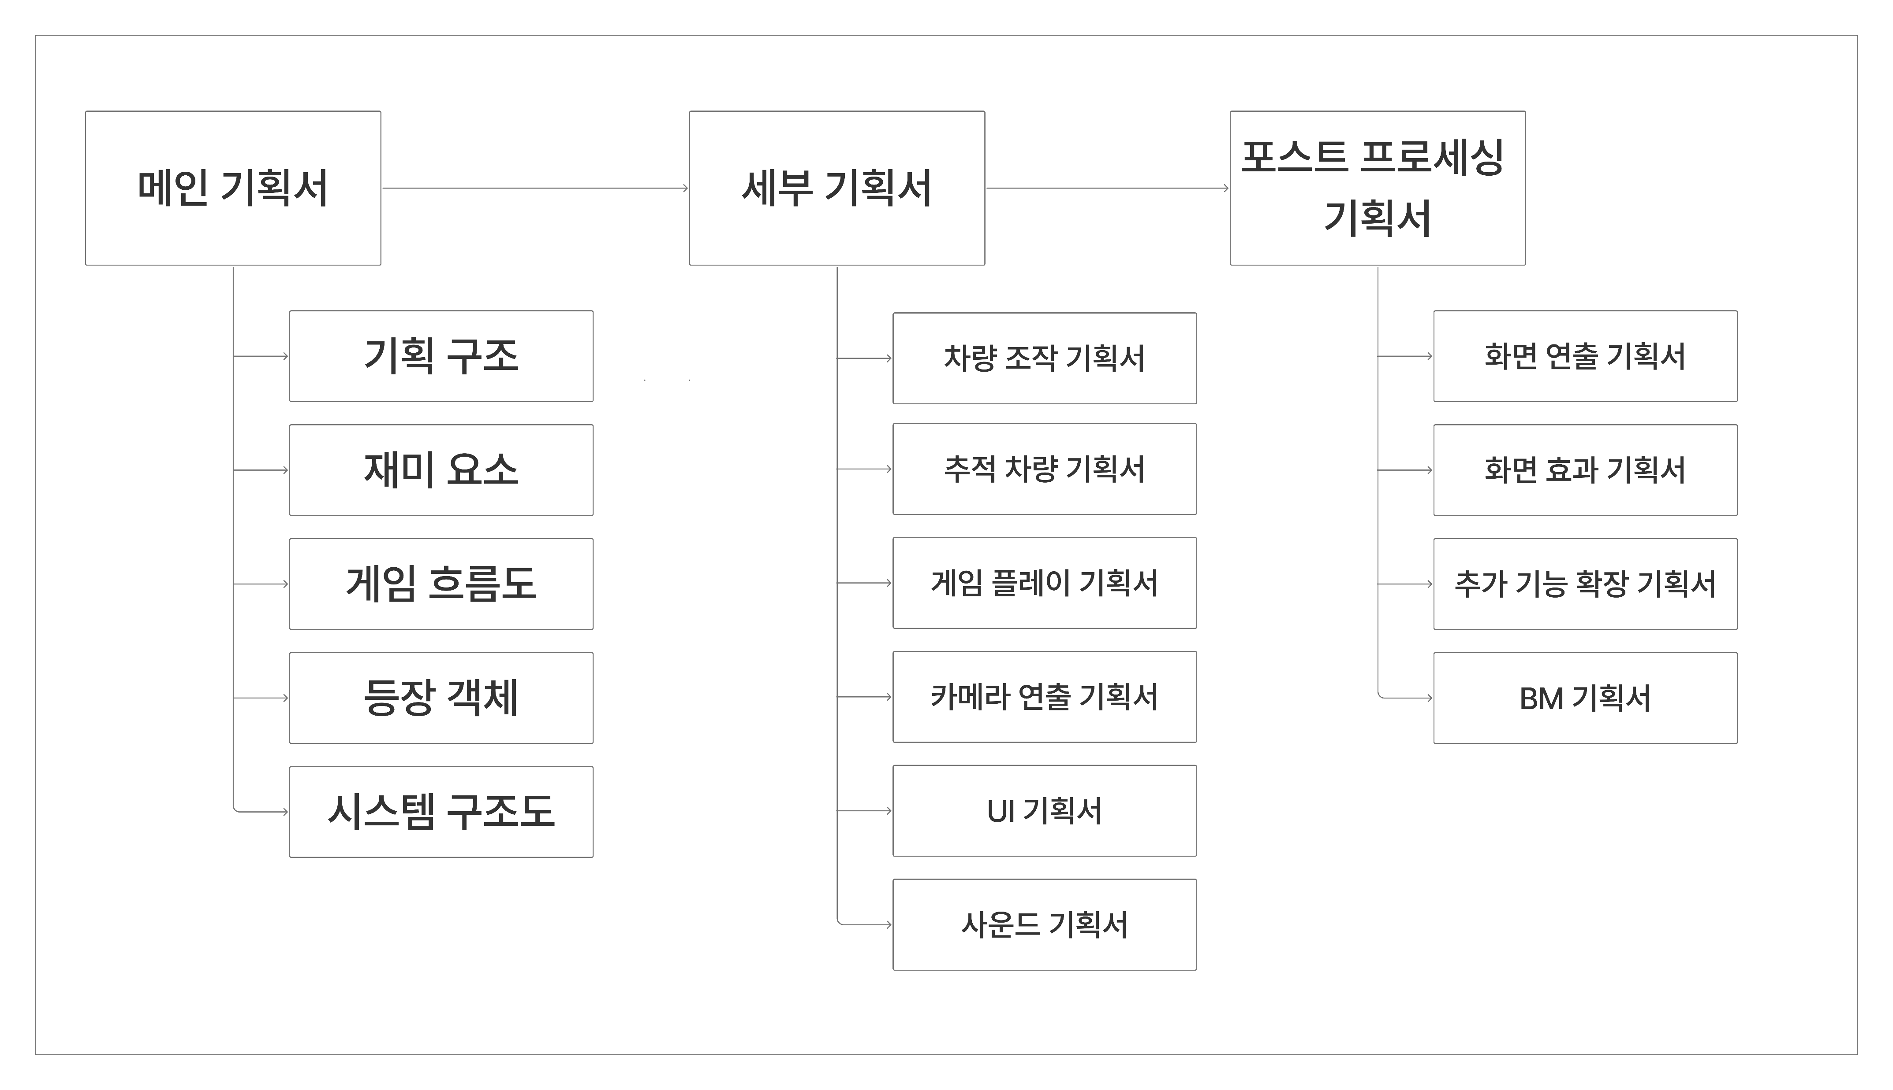
기획 구조 – 문서 구조
0
4륜구동 – 4개의 바퀴가 함께 움직임
바퀴 한두개가 끼어도 탈출 가능

Slide 4






차량 조작 시스템 – 운행 원리
3
일반 캐주얼 게임의 차량 운행 시스템
시티 러쉬의 차량 운행 시스템
차량의 바퀴가 움직이는 것이 아닌,
차량의 본체가 앞으로 전진하는 형식
차량의 바퀴가 실제로 회전하며,
지면을 밀어내 차량을 전진시키는 형식

Slide 5

차량 조작 시스템 – 운행 원리
3
서스펜션 시스템
차량 동축을 연동 및 관리하는 서스펜션 매니저를 도입해
관성에 따른 현실적인 움직임 구현 가능
관성에 따른 현실적인 움직임 발생

Slide 6

차량 조작 시스템 – 운행 원리
3
사륜구동 시스템
4개의 바퀴가 전륜/후륜으로 함께 움직여,
바퀴 한두개가 끼이거나 작동이 불가능해도
차량 운행이 가능
4륜구동 – 4개의 바퀴가 함께 움직임
바퀴 한두개가 끼어도 탈출 가능

